Slide 1
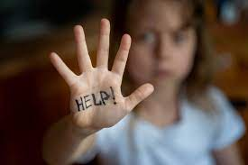

Abuso Infantil
Sara Evini

Slide 2
O que é abuso infantil ?
Abuso sexual infantil é o termo utilizado para nomear qualquer ato sexual que envolva crianças ou adolescentes, incluindo desde carícias e toques íntimos, masturbação, exibicionismo e, penetração vaginal, anal ou oral, entre outras práticas que podem ou não envolver contato físico.

Slide 3
TIPOS DE ABUSO SEXUAL DE CRIANÇAS E ADOLESCENTES SEM CONTATO FÍSICO
Ainda que não envolva qualquer contato físico, o abuso sexual de crianças e adolescentes ainda é uma grave violação de direitos humanos, que deve ser denunciada às autoridades e pode trazer grandes traumas emocionais e psicológicos para as vítimas;
ASSÉDIO SEXUAL
O assédio sexual, que pode ser expresso em forma verbal, não verbal ou física, é todo o comportamento indesejado de caráter sexual. Baseia-se, na maioria das vezes, na posição de poder do agente sobre a vítima, que é chantageada e ameaçada pelo agressor.

Slide 4
TIPOS DE ABUSO SEXUAL DE CRIANÇAS E ADOLESCENTES SEM CONTATO FÍSICO
ABUSO SEXUAL VERBAL
O abuso sexual verbal pode ser definido por conversas abertas sobre atividades sexuais – falas erotizadas – destinadas a despertar o interesse da criança ou do adolescente ou a chocá-los. Um exemplo do abuso sexual verbal são os telefonemas obscenos..
EXIBIÇÃO DE MATERIAL PORNOGRÁFICO
Geralmente, a pornografia é classificada como uma forma de exploração sexual de crianças e adolescentes, já que o objetivo dessa violência é a obtenção de lucro financeiro para o agressor ou de abuso sexual com contato físico. No entanto, quando o agressor exibe materiais pornográficos a meninas e meninos e os obriga a assistir, é uma forma de abuso sexual sem contato físico.

Slide 5
Consequências do abuso sexual para crianças
A violência sexual não produz o mesmo resultado sobre todas as crianças e adolescentes submetidos a ela. Além de cada criança ou adolescente reagirem de forma diferente a situações de abuso sexual, há também muitos fatores externos que moldarão o impacto que essa violência terá na vida da vítima no futuro. Alguns deles são:
A duração do abuso;
O grau de violência;
O grau de proximidade entre o agressor e a criança
O grau de sigilo sobre o fato ocorrido e a existência e eficiência do atendimento da rede de proteção à criança e do adolescente.

Slide 6
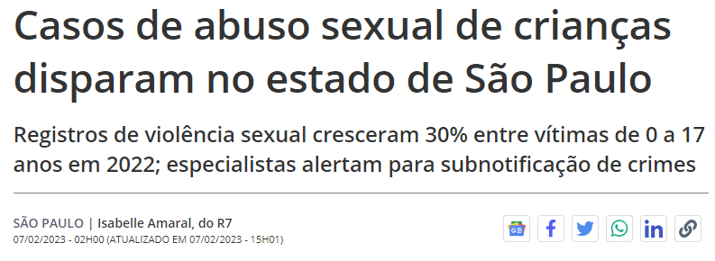
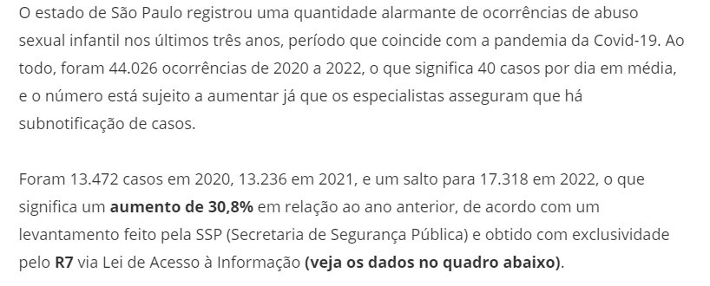
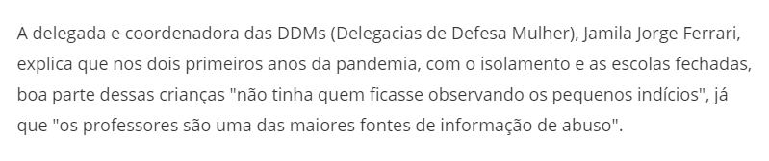
Dados sobre o abuso infantil no Brasil

Slide 7

E quantas crianças e adolescentes poderiam sair da exploração sexual com a denúncia anônima? Centenas!
É o silêncio cúmplice da sociedade e a estupidez humana que favorecem a infância cheia de abusos.
Álvaro Nobre Junior

Slide 8
